Slide 1
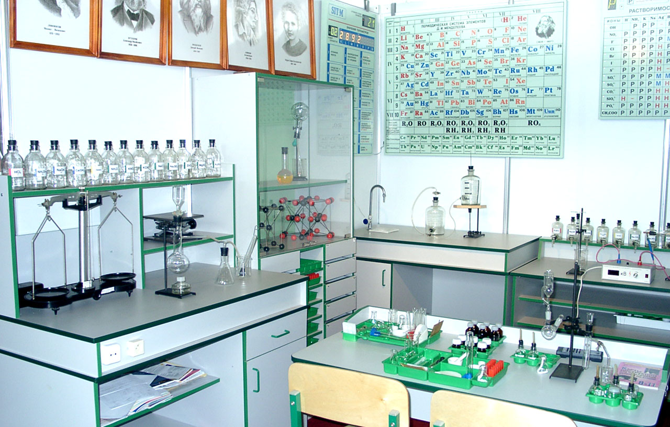

«Новороссийский колледж строительства и экономики» (ГАПОУ КК «НКСЭ»)
Дисциплины: «Химия» и «Естествознание – Химия»
Тема «Периодический закон Д.И. Менделеева. Строение атома»
2021 г.
Материал подготовлен кандидатом технических наук Кузьминой Ириной Викторовной

Slide 2

Я, Кузьмина Ирина Викторовна, кандидат технических наук с большим опытом преподавания в высшей школе, НКСЭ и на подготовительных курсах. Много знаю, люблю свой предмет, обобщила полезную для Вас информацию по дисциплинам «Химия» и «Естествознание».

Slide 3
Инструкция по использованию
интерфейса
Вернуться к содержанию
Справочная таблица
Вернемся к …
Переход к тому действию, о котором гласит надпись, выделенная вишневым или желтым цветом
Esc
Для выхода из программы нажмите «Esc» на клавиатуре
Кнопки для перемещения вперед и назад по материалу занятий

Slide 4

Содержание
Инструкция по использованию интерфейса
Тела и вещества. Строение вещества. Строение атома. Изотопы. Проверим, как Вы поняли и запомнили пройденный материал. Проверьте свои ответы. Строение электронной оболочки атома. Проверим, как Вы поняли и запомнили пройденный материал. Классификация элементов на основе строения их атомов. Периодический закон. Структура периодической системы химических элементов Д. И. Менделеева и электронное строение атома. Малые периоды. Главные подгруппы. Проверим, как Вы поняли и запомнили пройденный материал. Практическая работа № 2 «Составление электронного строения атома» (Химия). Практическая работа № 1 «Периодический закон Д. И. Менделеева» (Естествознание). Проверим, как Вы поняли и запомнили пройденный материал.
Использованные источники.
Notes:
4

Slide 5

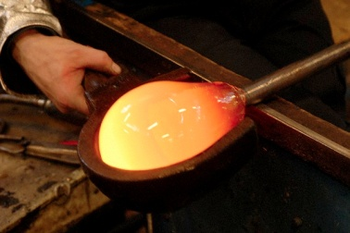
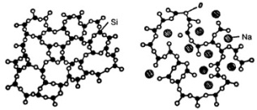


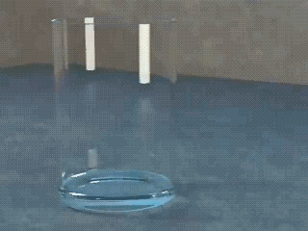

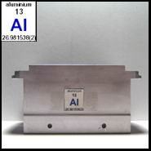

Тела и вещества
Все окружающие нас предметы, а также растения и животные – это физические тела. То, из чего состоит физическое тело, называют веществом.
Физические тела | Вещества, из которых они состоят
Стакан | Стекло
Капля воды | Вода
Ложка | Алюминий

Slide 6
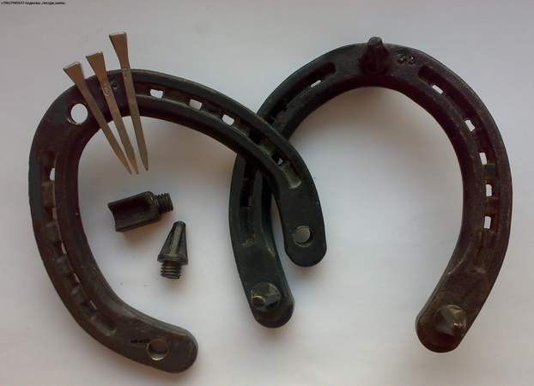
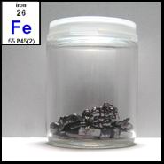
Физические тела | Вещества, из которых они состоят
Гвоздь, подкова | Железо
Добавьте в таблицу свои примеры.
Для более чёткого различения понятий «вещество» и «тело» можно воспользоваться подсказкой: к названию тела – существительному – можно подобрать относительное прилагательное, образованное от названия вещества, например железная подкова. Значит, подкова – тело, а железо – вещество.

Slide 7
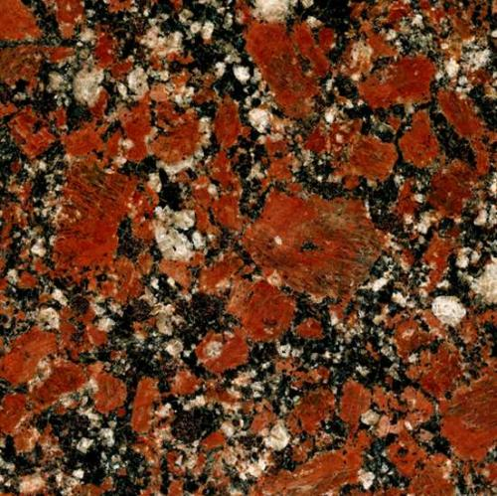
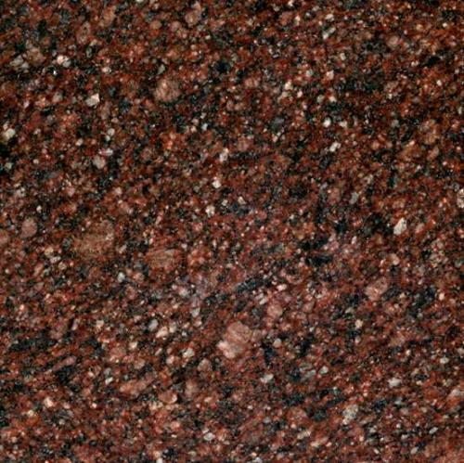
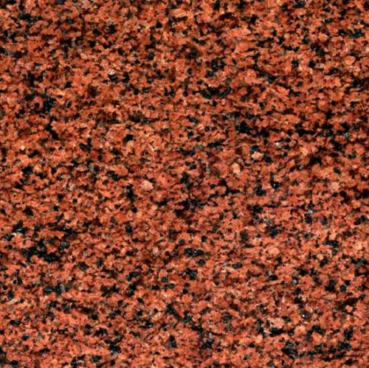



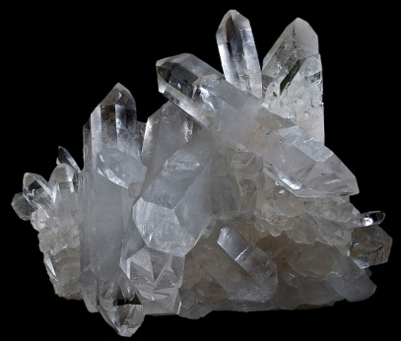
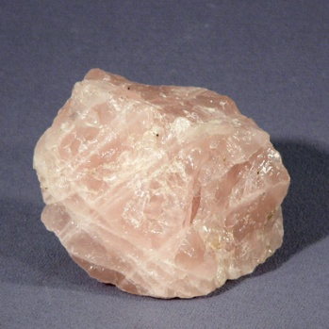
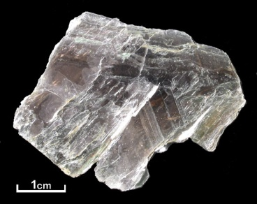
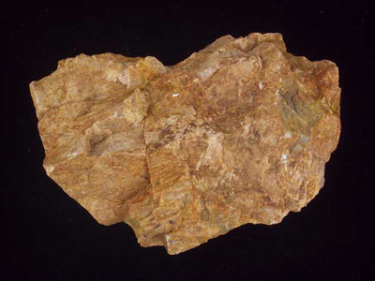
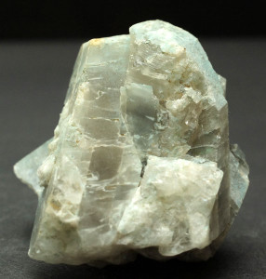
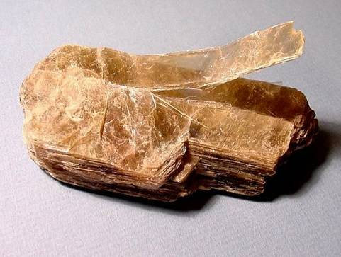
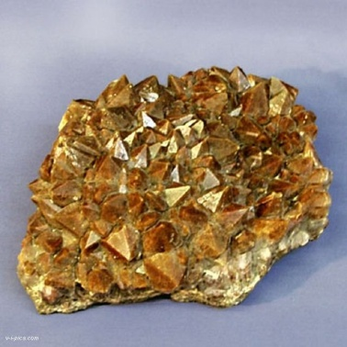
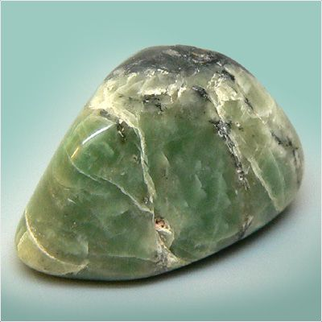
Физическое тело может состоять из нескольких веществ. Кусок гранита, например, состоит из частиц кварца, полевого шпата и слюды.
Гранит
Полевой шпат
Кварц
Слюда

Slide 8








Веществ очень много – более десяти миллионов, и каждое из них обладает определёнными физическими и химическими свойствами.

Slide 9

Сделаем запись в тетради.
Все окружающие нас предметы, а также растения и животные – это физические тела. То, из чего состоит физическое тело, называют веществом.
Физические тела | Вещества, из которых они состоят
Стакан | Стекло
Капля воды | Вода
Ложка | Алюминий

Slide 10
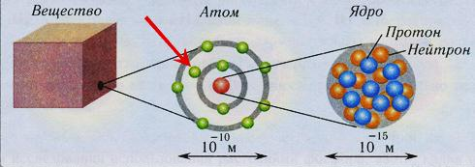
Строение вещества
Независимо от того, в каком состоянии – газообразном, жидком или твердом – находится вещество, оно всегда состоит из отдельных мельчайших частиц: молекул и атомов. В природе встречается огромное количество различных видов атомов, начиная от самых простых – атомов водорода – и кончая наиболее массивными – атомами урана. Кроме того, существует несколько еще более массивных атомов, полученных человеком с помощью ускорителей или ядерных реакторов.

Slide 11
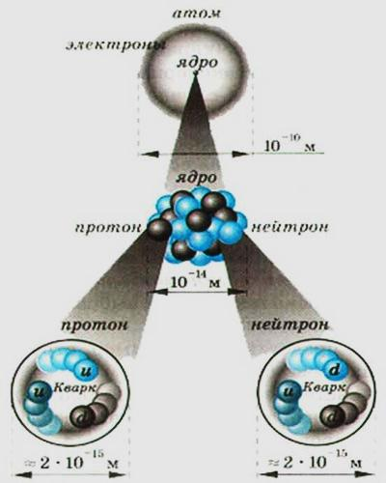
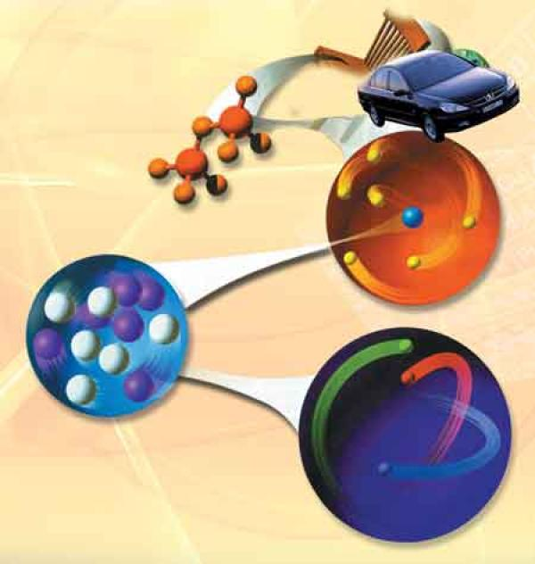
Кварк – фундаментальная частица в стандартной модели.

Slide 12
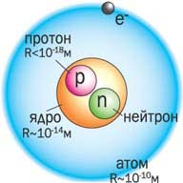

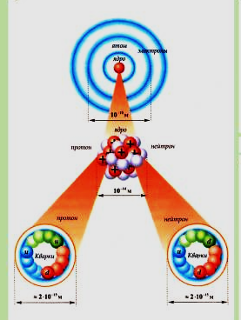
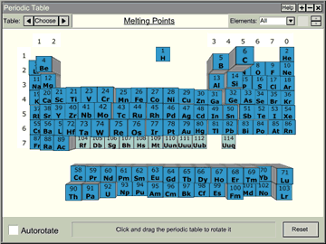
Строение атома

Slide 13
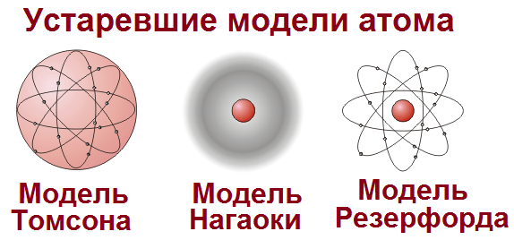
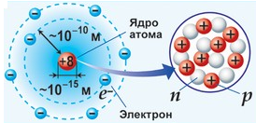
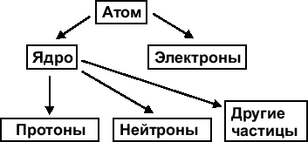
До конца XIX столетия атом считали элементарной (т. е. неделимой) частицей. Научные открытия на рубеже XIX – XX вв. (вы их рассмотрите в курсе физики) показали, что атом имеет сложное строение.
Современные модели атома

Slide 14
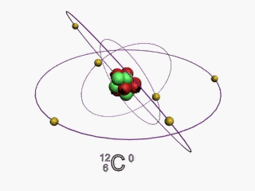
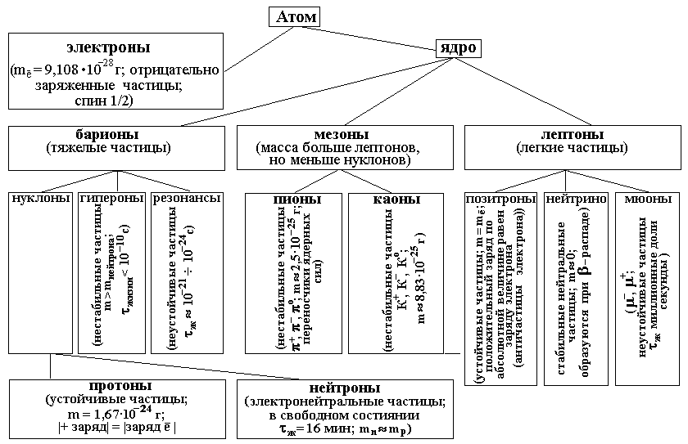
Ядро имеет сложную структуру:

Slide 15
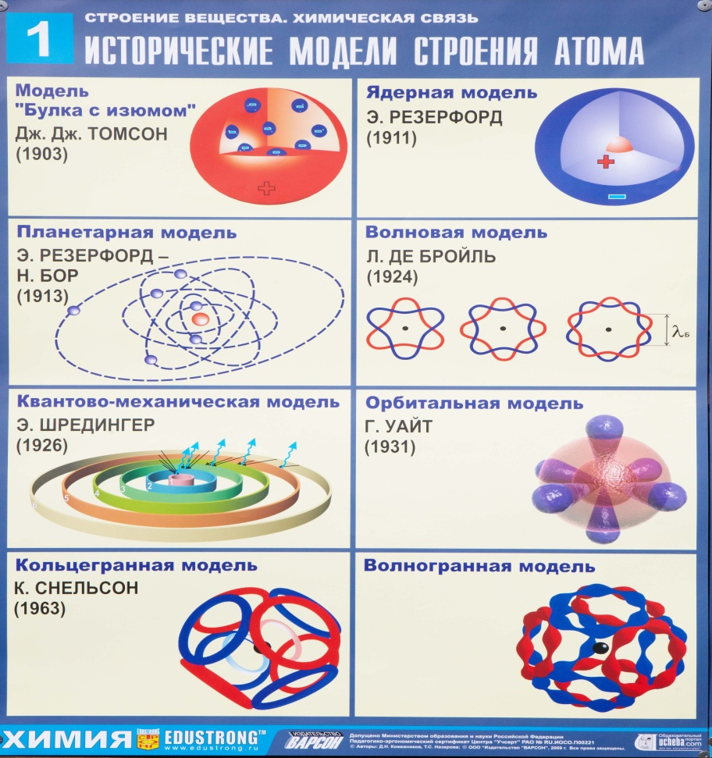
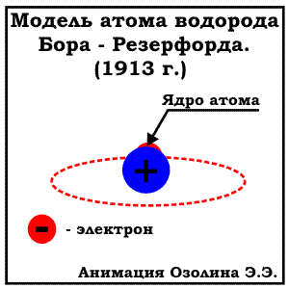

Slide 16
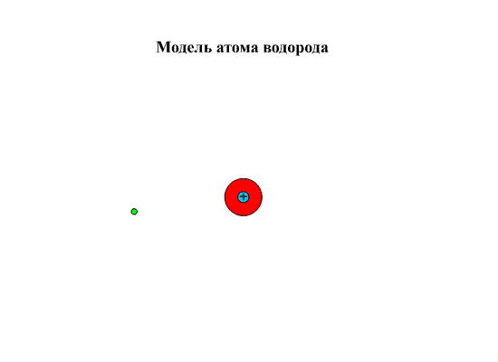
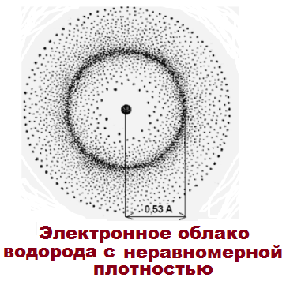
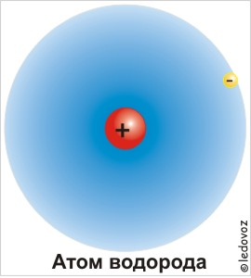
В центре атома находится положительно заряженное ядро, которое имеет чрезвычайно малый размер по сравнению с размерами атома. Радиус атомного ядра в сто тысяч раз меньше радиуса атома. Например, радиус атома водорода 0,046 нм, а радиус ядра атома водорода – 6,5 • 10^{–7} нм. Но и это крошечное ядро имеет сложное строение, в его состав входят протоны, нейтроны и другие еще более мелкие и нестабильные частицы.

Slide 17
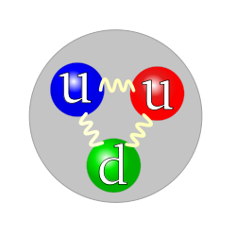
Прото́н (от древнегреческого πρῶτος – первый, основной) – элементарная частица с положительным зарядом +1 (в условных единицах) и относительной массой, равной 1. Состоит из трёх кварков (один d-кварк и два u-кварка). Протон обозначают латинской буквой р (или ).
Кварк – фундаментальная частица в стандартной модели.
В данном курсе химии, мы не будем учитывать сложное строение протона.
Протон

Slide 18
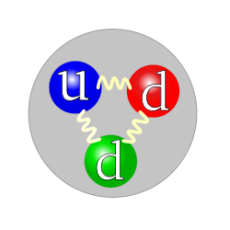
Нейтро́н (от латинского neuter – ни тот, ни другой) – элементарная частица, не имеющая электрического заряда с относительной массой, также равной 1. Время жизни в свободном состоянии: 880,0 ± 0,9 секунды (большинство частиц, входящих в состав атома имеют время жизни меньше 10^{–20} секунды, поэтому их мы рассматривать не будем).
Нейтрон обозначают латинской буквой n (или ). В данном курсе химии, мы не будем учитывать сложное строение нейтрона.
Нейтрон

Slide 19
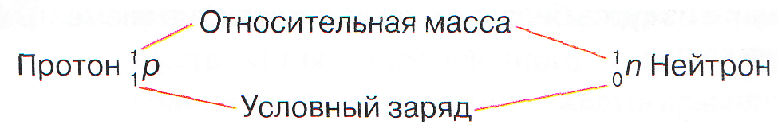

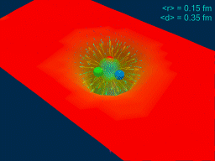
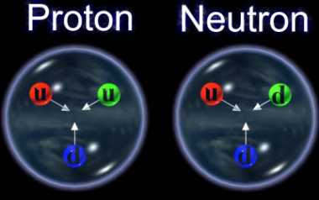
Положительный заряд ядра равен числу протонов. Экспериментально доказано, что положительный заряд ядра атома (число протонов в ядре) равен атомному (порядковому) номеру химического элемента в Периодической системе элементов.
Нейтрон

Slide 20
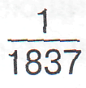
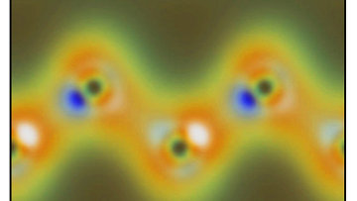
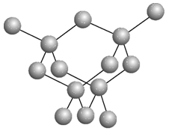
Электро́н (от древнегреческого ἤλεκτρον – янтарь) – стабильная, с отрицательным зарядом –1 (в условных единицах) элементарная частица, одна из основных структурных единиц вещества. Относительная масса электрона равна массы протона. Электрон обозначают ē.
Атомы углерода
Атомы углерода
Структура алмаза
Физики использовали сверхмощный рентгеновский лазер LCLS для получения первых фотоснимков отдельных электронов, обращающихся вокруг атомов углерода в кристалле алмаза.

Slide 21
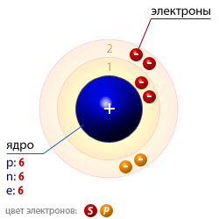
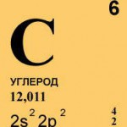
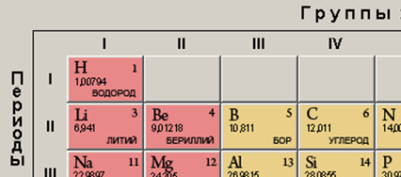
Найдите в Периодической системе химических элементов углерод. Каким символом его обозначают? Обратите внимание на то, что атомный (порядковый) номер углерода 6. Следовательно, в ядре атома углерода находятся 6 протонов ( ) и заряд ядра равен +6.
Атомный номер элемента, заряд ядра атома, число протонов (р), число электронов (ē), т. к. атом электронейтрален
Массовое число атома А

Slide 22
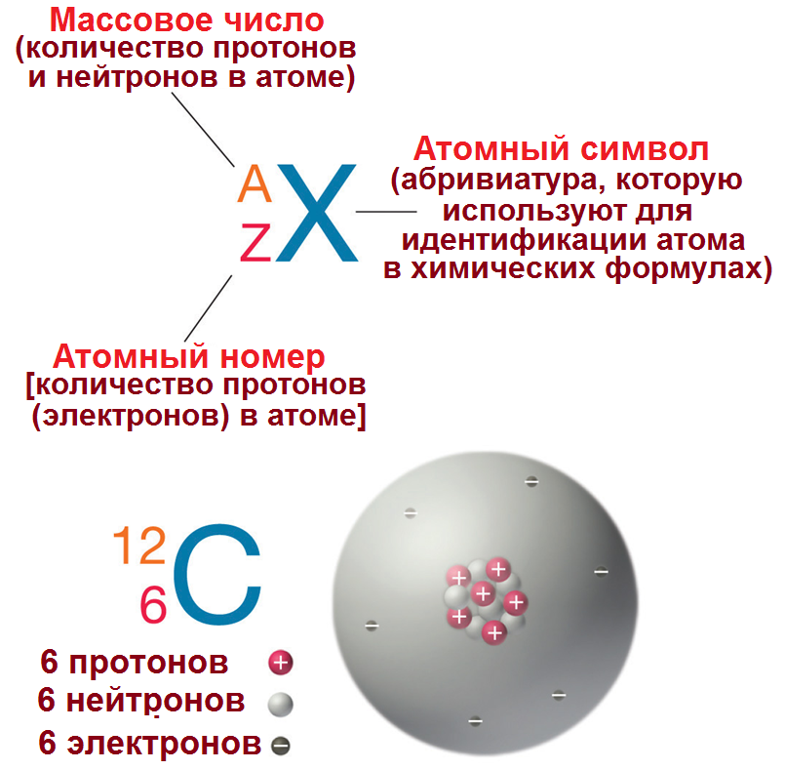
Число нейтронов в ядре атома равно разности между массовым числом элемента А и его атомным номером Z:
N = А – Z.
N(С) = 12 – 6 = 6.

Slide 23
Атомный номер элемента, заряд ядра атома и число протонов в ядре обозначают буквой Z, а число нейтронов – буквой N.
Суммарное число протонов Z и нейтронов N называют массовым числом атома и обозначают буквой А:
A = Z + N
Из этой формулы следует, что число нейтронов в ядре атома равно разности между массовым числом элемента А и его атомным номером Z:
N = А – Z.
Массовое число атома А приблизительно (округлённо) равно относительной атомной массе А_{r}.

Slide 24
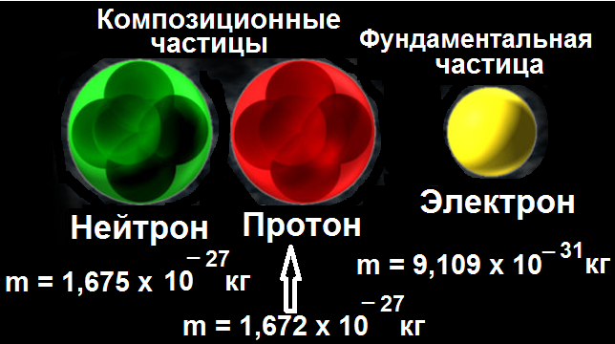
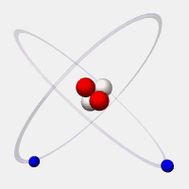
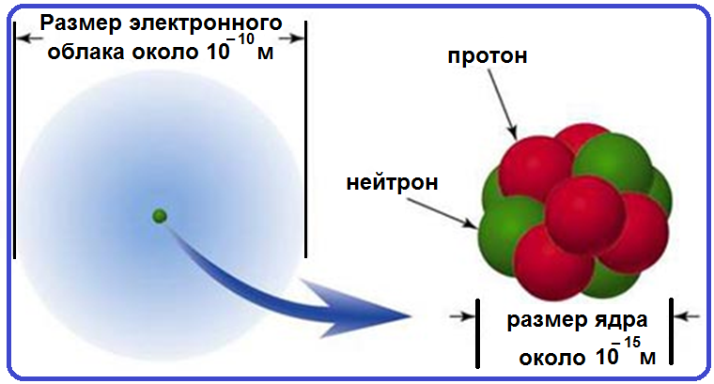
Так как масса электрона ничтожно мала – в 1837 раз меньше массы протона или нейтрона, то очевидно, что практически вся масса атома сосредоточена в его ядре.
Объём атомного ядра мал, но его плотность очень велика. Так, если заполнить 1 см³ ядрами атомов, то их масса составит около 116 млн т.

Slide 25
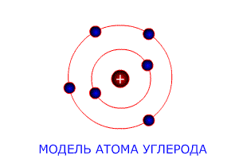
Таким образом:
Электроны, протоны и нейтроны являются микрочастицами, из которых состоит атом.
Изучение строения атома позволило дать новое (современное) определение понятия «атом»:
Атом – это электронейтральная и химически неделимая частица, состоящая из положительно заряженного ядра и движущихся вокруг него отрицательно заряженных электронов.

Slide 26


Положительный заряд ядра является главной характеристикой атома. Он определяет строение атома, число электронов, движущихся вокруг ядра, и служит отличительным признаком различных видов атомов. Поэтому дано новое (современное) определение химического элемента.
Химический элемент – это вид атомов с одинаковым зарядом ядра.
Массовое число
Химический элемент
Заряд ядра
(порядковый номер элемента)

Slide 27

Атомный номер элемента в Периодической системе указывает на заряд ядра, число протонов в ядре и число электронов, содержащихся в атоме, – в этом заключается физический смысл атомного (порядкового) номера элемента в Периодической системе химических элементов:
Атомный (порядковый) номер | = | Число протонов в ядре | = | Заряд ядра атома | = | Число электронов в атоме

Slide 28
Сделаем запись в тетради.
В центре атома находится положи-тельно заряженное ядро, которое имеет чрезвычайно малый размер по сравнению с размерами атома. Радиус атомного ядра в сто тысяч раз меньше радиуса атома.
Ядро имеет сложное строение, в его состав входят протоны, нейтроны и другие еще более мелкие и нестабиль-ные частицы.

Slide 29
Сделаем запись в тетради.
Прото́н – элемен-тарная частица с положительным заря-дом +1 (в условных единицах) и относи-тельной массой, равной 1, обозначают латинской буквой р (или ).
Нейтро́н –элемен-тарная частица, не имеющая электри-ческого заряда с относительной мас-сой, также равной 1, обозначают латинской буквой n (или ).

Slide 30
Сделаем запись в тетради.
Атом – это электро-нейтральная и хими-чески неделимая частица, состоящая из положительно заря-женного ядра и движущихся вокруг него отрицательно за-ряженных электронов.

Slide 31
Сделаем запись в тетради.
Электро́н – стабильная, с отрицательным зарядом –1 (в условных единицах) элементарная частица, одна из основных структурных единиц вещества. Относительная масса электрона равна массе протона. Электрон обозначают ē.

Slide 32
Сделаем запись в тетради.
Число нейтронов в ядре атома равно разности между массовым числом элемента А и его атомным номером Z:
N = А – Z.
N(С) = 12 – 6 = 6.
Значения А (относительных атомных масс) химических элементов приведены в таблице, которая носит название «Периодическая систе-ма химических элемен-тов Менделеева Д.И.».

Slide 33
Сделаем запись в тетради.
Атомный (порядковый) номер | = | Число протонов в ядре | = | Заряд ядра атома | = | Число электронов в атоме

Slide 34


Изотопы
Исследования по определению массы и заряда ядра атомов различных элементов показали, что в природе встречаются атомы одного и того же элемента с одинаковым зарядом ядра, но имеющие при этом различную массу. Так, были обнаружены атомы хлора с различными массовыми числами: атомы с массовым числом 35 (хлор-35) и атомы с массовым числом 37 (хлор-37), но с одним и тем же зарядом атомных ядер +17. Одинаковый заряд ядра свидетельствует о том, что это атомы одного и того же элемента – хлора.
Массовое число
Заряд ядра

Slide 35
Вам известно, что массовое число определяет общее число протонов и нейтронов: А= Z + N. Так как число протонов в ядрах атомов одинаково и равно 17, то, следовательно, в ядрах одной из разновидностей атомов хлора содержится 18 нейтронов (35 – 17 = 18), а в ядрах другой – 20 нейтронов (37–17 = 20).
Разновидности атомов одного и того же химического элемента, имеющие одинаковый заряд ядра, но разные массовые числа, называют изотопами. Изотопы одного и того же элемента имеют одинаковое число протонов и электронов, а отличаются друг от друга только числом нейтронов.
Массовое число
Заряд ядра

Slide 36



Слово «изотоп» образовано от двух греческих слов: изос – один и топос – место. Изотопы занимают одно место (клетку) в Периодической системе химических элементов Д.И. Менделеева.
Каждый изотоп характеризуется двумя величинами: массовым числом (его указывают вверху слева от символа элемента) и зарядом ядра (его указывают внизу слева от символа элемента).
Массовое число
Заряд ядра

Slide 37




Массовые числа изотопов всегда выражают целыми числами. Но в природе содержание каждого изотопа различно, поэтому относительные атомные массы элементов имеют не целочисленные значения.
Относительная атомная масса элемента, которая указана в Периодической системе химических элементов, является средней величиной из массовых чисел всех его природных изотопов с учётом их распространённости.
Например, содержание в природе изотопа хлора с массовым числом 35 ( ) составляет 75,5%, а изотопа хлора с массовым числом 37 ( ) – 24,5 %. Следовательно:

Slide 38

Так как изотоп хлора с массовым числом 35 более распространён, то значение относительной атомной массы хлора ближе к этому числу.
Теперь мы можем уточнить, что принято за эталон, используемый при вычислении относительной атомной массы. Углерод имеет два устойчивых изотопа: с массовым числом 12 – углерод-12 (его содержание в природе составляет 98,89%) и с массовым числом 13 – углерод-13. В настоящее время за эталон принята (1/12) массы изотопа углерода с массовым числом 12 (углерода-12).
Массовое число
Заряд ядра

Slide 39

Изотопы находят широкое применение в биологии, медицине, географии, технике и археологии. Например, в медицине кобальт-60 применяют для лечения рака, железо-59 – для измерения скорости тока крови и изучения заболеваний крови, иод-130 – для диагностики заболеваний щитовидной железы, барий-137 – для диагностики заболеваний пищеварительной системы.
Установка протонной терапии рака (слева) и результат сканирования тела с помощью протонно-эмиссионной томографии

Slide 40




Британские ученые используют радиацию для борьбы с инфарктом. В основе технологии лежит использование радиоактивного изотопа, «подсвечивающего» опасные отложения в артериях, которые таким образом оказываются видны во время магнитно-резонансной томографии.

Slide 41

Меченные атомы используют в животноводстве. Добавляя, например, в корма коровы ¹³¹I, изучают его обмен в щитовидной железе. По результатам иссследования определяют дальнейшую молочную продуктивность животного.

Slide 42

Стабильность ядер зависит от числа протонов и нейтронов, входящих в их состав, и от их соотношения. В максимально устойчивых ядрах легких элементов на 1 протон приходится 1 нейтрон, т. е. соблюдается соотношение:
По мере увеличения заряда ядра рост числа нейтронов опережает рост числа протонов и для ядер тяжелых элементов отношение числа протонов к числу нейтронов составляет около 0,6. При недостатке или избытке нейтронов ядро становится неустойчивым и распадается (α- и β-распад или γ излучение).

Slide 43


α- и β-частицы, также как и γ-излучение, обладают высокой энергией, измеряемой сотнями тысяч и даже миллионами электрон-вольт. Для сравнения можно сказать, что энергия разрыва одной химической связи измеряется несколькими эВ; энергия, необходимая для удаления одного электрона из окружающей атом электронной оболочки, измеряется несколькими эВ или небольшим числом десятков эВ.
α- частица – ₂⁴He

Slide 44


Появление нового ядра в результате термоядерного синтеза сопровождается образованием различного рода элементарных частиц и высокоэнергетичных квантов электромагнитного излучения. Наряду со вновь образовавшимся ядром все они имеют большую кинетическую энергию, то есть в реакции термоядерного синтеза происходит преобразование внутриядерной энергии сильного взаимодействия в тепловую.

Slide 45



Термоядерные реакции в крупных масштабах осуществлены пока в испытательных взрывах термоядерных (водородных) бомб.

Slide 46



В наши дни один ядерный реактор средней мощности производит 10 т искусственных радиоактивных веществ, большая часть которых относится к короткоживущим изотопам, имеющим период полураспада от нескольких долей секунды до нескольких часов или дней. После выработки ядерного топлива реакторами АЭС (атомной электростанции), подводных и надводных кораблей, научно-исследовательских центров остаются сотни тонн радиоактивных отходов, требующих утилизации.
Ядерный реактор
АЭС «Фукусима-1»

Slide 47


11 апреля 2011 г. после ряда аварий, вызванных землетрясением и цунами, на АЭС «Фукусима-1» (Япония) зафиксировали утечку радиации.

Slide 48



26 апреля 1986 года была авария на Чернобыльской АЭС – первенце атомной энергетики в СССР

Slide 49
Сделаем запись в тетради.
Разновидности атомов одного и того же химического элемента, имеющие одинаковый заряд ядра, но разные массовые числа, называют изотопами. Изотопы одного и того же элемента имеют одинаковое число протонов и электро-нов, а отличаются друг от друга только числом нейтронов.
Каждый изотоп характеризуется двумя величинами: массовым числом (его указывают вверху слева от символа элемента) и зарядом ядра (его указывают внизу слева от символа элемента).
Массовое число
Заряд ядра

Slide 50
Сделаем запись в тетради.
Стабильность ядер зависит от числа протонов и нейтронов, входящих в их состав, и от их соотношения. В максимально устой-чивых ядрах легких элементов на 1 протон приходится 1 нейтрон, т. е. соблюдается соотно-шение:

Slide 51




Проверим, как Вы поняли и запомнили пройденный материал
1. Какое количество нейтронов содержит ядро атома ?
1) 52 2) 20 3) 35 4) 17
2. Какое число нейтронов содержится в атоме ?
11 2) 5 3) 6 4) 3
3. Какое количество нейтронов содержится в атоме ?
1) 5 2) 15 3) 16 4) 31
4. Какое количество нейтронов содержится в атоме изотопа
5 2) 7 3) 8 4) 15

Slide 52




5. У атомов и одинаковое число
1) нейтронов в ядре
2) нейтронов и протонов
3) протонов в ядре
4) нейтронов и электронов
6. Изотопы одного элемента имеют
1) одинаковое число нейтронов
2) одинаковое число протонов
3) равную сумму числа протонов и нейтронов
4) одинаковую разность числа протонов и нейтронов
7. У атомов и одинаковое число
1) нейтронов в ядре
2) валентных электронов
3) протонов в ядре
4) электронов в атоме

Slide 53
8. Относительная атомная масса изотопа численно равна
1) сумме числа электронов и протонов
2) разности между числом протонов и числом нейтронов
3) сумме числа протонов и нейтронов
4) порядковому номеру элемента
9. Одинаковое число протонов и нейтронов содержится в атоме
1)углерода-14 3) фтора-19
2) углерода-12 4) фосфора-31
10. Одинаковое число электронов содержится в атомах
1)углерода-14, фтора-19
2) углерода-12, углерода-14
3) фосфора-31, фтора-19
4) углерода-12, фтора-19

Slide 54
Проверьте свои ответы
1. Какое количество нейтронов содержит ядро атома ³⁷₁₇Cl?
1) 52 2) 20 3) 35 4) 17
Вспомним: число нейтронов в ядре атома равно разности между массовым числом элемента А и его атомным номером Z:
N = А – Z.
Изотопы занимают одно место (клетку) в Периодической системе химических элементов Менделеева Д.И.. Каждый изотоп характеризуется двумя величинами: массовым числом (его указывают вверху слева от символа элемента) и зарядом ядра (его указывают внизу слева от символа элемента).
Массовое число
Заряд ядра
Ответ: N(Cl) = А – Z = 37 – 17 = 20

Slide 55
2. Какое число нейтронов содержится в атоме ¹¹₅B?
11 2) 5 3) 6 4) 3
Ответ: N(В) = А – Z = 11 – 5 = 6
3. Какое количество нейтронов содержится в атоме ³¹₁₅P?
1) 5 2) 15 3) 16 4) 31
Ответ: N(P) = А – Z = 31 – 15 = 16
4. Какое количество нейтронов содержится в атоме изотопа ¹⁵₇N?
5 2) 7 3) 8 4) 15
Ответ: N(N) = А – Z = 15 – 7 = 8

Slide 56
5. У атомов ³⁵₁₇Cl и ³⁷₁₇Cl одинаковое число
1) нейтронов в ядре
2) нейтронов и протонов
3) протонов в ядре
4) нейтронов и электронов
Число нейтронов в ядре атома: N(Cl) = А – Z
N(³⁵Cl) = А – Z = 35 – 17 = 18
N(³⁷Cl) = А – Z = 37 – 17 = 20
Число протонов и электронов в ядре атома совпадает с номером элемента для ³⁵Cl и ³⁷Cl равны 17.
Ответ: 3) протонов в ядре

Slide 57
6. Изотопы одного элемента имеют
1) одинаковое число нейтронов
2) одинаковое число протонов
3) равную сумму числа протонов и нейтронов
4) одинаковую разность числа протонов и нейтронов
Изотопы занимают одно место (клетку) в Периодической системе химических элементов Менделеева Д.И., следовательно, у них одинаковое число протонов и электронов.
Ответ: 2) одинаковое число протонов

Slide 58
7. У атомов ²³₁₁Na и ²⁴₁₂Mg одинаковое число
1) нейтронов в ядре
2) валентных электронов
3) протонов в ядре
4) электронов в атоме
Число нейтронов в ядре атома: N(Cl) = А – Z
N(²³₁₁Na) = А – Z = 23 – 11 = 12
N(²⁴₁₂Mg) = А – Z = 24 – 12 = 12
Число протонов и электронов в ядре атома совпадает с номером элемента для ²³₁₁Na это 11, а для ²⁴₁₂Mg это 12.
Ответ: 1) нейтронов в ядре

Slide 59
8. Относительная атомная масса изотопа численно равна
1) сумме числа электронов и протонов
2) разности между числом протонов и числом нейтронов
3) сумме числа протонов и нейтронов
4) порядковому номеру элемента
Вспомним: суммарное число протонов Z и нейтронов N называют массовым числом атома, которое приблизительно (округлённо) равно относительной атомной массе А_{r}.
Ответ: 3) сумме числа протонов и нейтронов

Slide 60
9. Одинаковое число протонов и нейтронов содержится в атоме
1)углерода-14 3) фтора-19
2) углерода-12 4) фосфора-31
Число нейтронов в ядре атома: N(Cl) = А – Z
N(¹⁴₆C) = А – Z = 14 – 6 = 8
N(¹²₆C) = А – Z = 12 – 6 = 6
N(¹⁹₉F) = А – Z = 19 – 9 = 10
N( ³¹₁₅P) = А – Z = 31 – 15 = 16
Число протонов и электронов в ядре атома совпадает с номером элемента для ¹⁴₆C это 6, для ¹²₆C это 6, для ¹⁹₉F это 9, для ³¹₁₅P это 15.
Ответ: 2) углерода-12

Slide 61
10. Одинаковое число электронов содержится в атомах
1)углерода-14, фтора-19
2) углерода-12, углерода-14
3) фосфора-31, фтора-19
4) углерода-12, фтора-19
Число электронов в ядре атома совпадает с номером элемента
для ¹⁴₆C это 6,
для ¹²₆C это 6,
для ¹⁹₉F это 9,
для ³¹₁₅P это 15.
Ответ: 2) углерода-12, углерода-14

Slide 62

Строение электронной оболочки атома
Мы выяснили, что атом состоит из положительно заряженного ядра и движущихся вокруг него отрицательно заряженных электронов, которые образуют электронную оболочку. Электронная оболочка атома – это совокупность всех электронов данного атома.
Электронная оболочка атома

Slide 63

Рассмотрим, как распределяются электроны вокруг ядра атома. Условно можно представить, что электроны, образующие электронную оболочку атома, размещаются вокруг ядра электронными слоями (одни ближе к ядру, другие – дальше) и обладают различным запасом энергии. Чем ближе к ядру расположены электроны, тем прочнее их связь с ядром, но меньше запас энергии. По мере удаления от ядра атома сила притяжения электрона к ядру уменьшается, а запас энергии увеличивается. Каждый слой состоит из электронов с близкими значениями энергии, поэтому слои электронов называют энергетическими уровнями.

Slide 64


Электронный слой, или энергетический уровень, – это совокупность электронов с близкими значениями энергии (E).
Номер энергетического уровня (n) обозначают цифрами 1, 2, 3, 4, 5...:
Электронные слои, или энергетические уровни
Энергетическая схема электронных слоев

Slide 65
Электроны внешнего энергетического уровня обладают максимальным запасом энергии и наименее прочной связью с ядром.
Максимальное число электронов, которые могут находиться на том или ином энергетическом уровне, определяется по формуле: N = 2n²,
где N – максимальное число электронов на уровне;
n – номер энергетического уровня.
Следовательно, на первом энергетическом уровне (n = 1) может находиться не более двух электронов (2 • 1² = 2); на втором (n = 2) – не более восьми (2 • 2² = 8); на третьем (n = 3) – не более восемнадцати (2 • 3² = 18) и т. д. Кроме того, установлено, что на внешнем энергетическом уровне может находиться не более восьми электронов.

Slide 66

Номер энергетического уровня
n = 2
n = 1

Slide 67
Если энергетический уровень содержит максимально возможное число электронов, то его называют завершённым. Энергетические уровни, не содержащие максимального числа электронов, называют незавершёнными. На первом энергетическом уровне максимально может быть только два электрона.
Энергетический уровень незавершён
Энергетический уровень завершён

Slide 68


Теперь мы можем составить упрощённые схемы строения электронных оболочек атомов (соотношения размеров ядра и атома на схемах не соблюдены), руководствуясь следующими правилами:
1. Общее число электронов в атоме равно заряду ядра атома, т. е. атомному номеру элемента.
2. Максимальное число электронов на каждом энергетическом уровне равно 2n².
3. На внешнем энергетическом уровне может находиться не более восьми электронов, а на первом – не более двух электронов.
Энергетические уровни

Slide 69


Схему расположения электронов по электронным слоям, или энергетическим уровням, называют электронной схемой (электронной конфигурацией) атома.

Slide 70


Согласно модели атома Бора, электроны вращаются вокруг ядра по круговым орбиталям (оболочкам). Каждая оболочка имеет строго определенный энергетический уровень, которые Бор обозначил буквами латинского алфавита К, L, М, N и далее.
Датский физик Бор Нильс-Хенрик-Давид
(7.10.1885 - 18.11.1962)

Slide 71

Согласно принципу неопределенности Гейзенберга, точно определить местонахожде-ние электрона в любой определенный момент времени невозможно. Однако можно указать вероятность этого. Область пространства, в которой вероятность нахождения электрона наиболее высока, называется орбиталью. Электроны могут занимать 4 орбитали разных типов, которые называются s- (sharp – резкая), р- (principal – главная), d- (diffuse – диффузная) и f- (fundamental – базовая) орбитали.
s- и р- орбитали

Slide 72


Вернер Гейзенберг сформулировал принцип неопределенности в 1927 году. Согласно которому (справедливости ради отметим, что первым об этом замечательном принципе догадался Нильс Бор, но то ли по занятости, то ли из вежливости, то ли еще почему подарил догадку своему ученику и коллеге, который и довел ее до уровня основополагающей истины) невозможно точно измерить скорость и местоположение элементарной частицы. Чем точнее вы измеряете одно, тем неопределеннее становится другое.
Физики сумели «упростить» принцип неопределенности Гейзенберга

Slide 73


Slide 74


Электронные орбитали атома:
s-орбиталь имеет сферическую форму,
р-орбиталь – форму гантели,
d-opбиталь – форму двух гантелей, перекрещивающихся в двух узловых взаимно перпендикулярных плоскостях,
f-орбитали имеют более сложную форму
s-подоболочка состоит из одной s-орбитали,
р-подоболочка – из 3 р-орбиталей,
d-подоболочка – из 5 d-орбиталей,
f-подоболочка – из 7 f-орбиталей.

Slide 75

В каждой орбитали может находиться не более 2-х электронов – принцип Паули.
Если в орбитале находится один электрон, то он называется не спаренным, если 2 – то это спаренные электроны.
Орбитали (изображают квадратиками) данного подуровня заполняются электронами (изображают стрелками – первая вверх, а вторая – вниз) сначала по одному, а затем по второму:
Спаренные электроны
Не спаренные электроны

Slide 76



Электроны можно обозначать не только стрелками в орбитали, но и точками около атома (в этом случае количество спаренных и не спаренных точек должно быть таким же, как и в электронно-графической формуле), например:
1s² 2s² 2p³
Распределение электронов по энергетическим уровням (электронная схема)
Электронная формула атома
Электронно-графическая формула атома

Slide 77

Электронные орбитали атома
(форма, количество и максимальное заполнение электронами)

Slide 78
Последовательность заполнения энергетических уровней и подуровней:
№ периода | 1 | 2 | 3 | 4
заполнение подуровней | 1s | 2s2p | 3s3p | 4s3d4p
№ периода | 5 | 6 | 7
заполнение подуровней | 5s4d5p | 6s4f5d6p | 7s5f6d7p

Slide 79



Slide 80


Slide 81

Электронная схема
Электронная формула атома
Электронно-графическая формула атома

Slide 82



Slide 83
Сделаем запись в тетради.
Электронная оболоч-ка атома – это совокупность всех электронов данного атома. Электроны, образующие электрон-ную оболочку атома, размещаются вокруг ядра электронными слоями слои электро-нов называют энерге-тическими уровнями.
Электроны внешнего энергетического уровня обладают максималь-ным запасом энергии и наименее прочной связью с ядром.

Slide 84
Сделаем запись в тетради.
На внешнем энерге-тическом уровне может находиться не более восьми электро-нов, а на первом – не более двух электро-нов.
Область пространс-тва, в которой вероятность нахожде-ния электрона наибо-лее высока, называ-ется орбиталью.
В каждой орбитали может находиться не более 2-х электронов – принцип Паули.

Slide 85
Сделаем запись в тетради.
Составление упрощённых схем строения электронных оболочек атомов (соотношения размеров ядра и атома на схемах не соблюдены), руководствуясь следующими правилами:
1. Общее число электронов в атоме равно заряду ядра атома, т. е. атомному номеру элемента.
2. Максимальное число электронов на каждом энергетическом уровне равно 2n².
3. На внешнем энергетическом уровне может находиться не более восьми электронов, а на первом – не более двух электронов.
Энергетические уровни

Slide 86
Сделаем запись в тетради.
Каждая оболочка имеет строго определенный энергетический уровень, которые Бор обозначил буквами латинского алфавита К, L, М, N и далее.
Если элемент располагается в третьем периоде или дальше, то на первом энергетическом уровне у него всегда два электрона, а на втором – восемь.
Согласно модели атома Бора, электроны вращаются вокруг ядра по круговым орбиталям (оболочкам).

Slide 87
Сделаем запись в тетради.
В каждой орбитали может находиться не более 2-х электронов – принцип Паули.
Если в орбитале находится один электрон, то он называется не спаренным, если 2 – то это спаренные электроны.
Орбитали (изображают квадратиками) данного подуровня заполняются электронами (изображают стрелками – первая вверх, а вторая – вниз) сначала по одному, а затем по второму:
Спаренные электроны
Не спаренные электроны

Slide 88
Сделаем запись в тетради.
Электроны можно обозначать не только стрелками в орбитали, но и точками около атома (в этом случае количество спаренных и не спаренных точек должно быть таким же, как и в электронно-графической формуле), например:
Распределение электронов по энергетическим уровням (электронная схема)
1s² 2s² 2p³ – электронная формула атома
– электронно-графическая формула атома

Slide 89
Сделаем запись в тетради.
Электронные орбитали атома
(форма, количество и максимальное заполнение электронами)

Slide 90
Сделаем запись в тетради.
Последовательность заполнения энергетических уровней и подуровней:
№ периода | 1 | 2 | 3 | 4
заполнение подуровней | 1s | 2s2p | 3s3p | 4s3d4p
№ периода | 5 | 6 | 7
заполнение подуровней | 5s4d5p | 6s4f5d6p | 7s5f6d7p

Slide 91

Проверим, как Вы поняли и запомнили пройденный материал
Решите кроссворд:
1 – в центре атома находится положительно заряженное …
2 – … – элементарная частица с положительным зарядом +1
3 – … – стабильная элементарная частица с отрицательным зарядом –1
4 – … – элементы с одинаковым зарядом ядра, но имеющие при этом различную массу
5 – массовое … атома – суммарное число протонов и нейтронов
6 – … – элементарная частица, не имеющая электрического заряда
7 – … – электронейтральная и химически неделимая частица

Slide 92

Сделаем запись в тетради.
1 – в центре атома находится положительно заряженное …
2 – … – элементарная частица с положительным зарядом +1
3 – … – стабильная элементарная частица с отрицательным зарядом –1
4 – … – элементы с одинаковым зарядом ядра, но имеющие при этом различную массу
5 – массовое … атома – суммарное число протонов и нейтронов
6 – … – элементарная частица, не имеющая электрического заряда
7 – … – электронейтральная и химически неделимая частица

Slide 93
Классификация элементов на основе строения их атомов
На основе теории строения атомов предложено несколько способов классификации элементов. Один из них – классификация элементов по числу электронов на внешнем энергетическом уровне. По этому признаку различают две категории элементов.
Элементы, атомы которых на внешнем энергетическом уровне имеют, как правило, 1, 2, 3 (иногда 4) электрона, образуют вещества – металлы (исключение: водород, гелий, бор). Атомы металлов могут только отдавать электроны другим атомам.

Slide 94
Чем легче атомы элемента отдают электроны с внешнего уровня, тем в большей степени выражены металлические свойства вещества.
Элементы, атомы которых на внешнем энергетическом уровне имеют, как правило, 5, 6, 7, 8 (иногда 4) электронов, образуют вещества – неметаллы (к неметаллам относятся также водород, гелий и бор). Атомы неметаллов обладают способностью как присоединять, так и отдавать электроны.
Чем легче атомы элемента принимают электроны, недостающие до завершения внешнего уровня, тем в большей степени выражены неметаллические свойства вещества.

Slide 95



Атомы неметаллов, имеющие завершённый энергетический уровень, образуют благород-ные газы. Их атомы в отличие от атомов других неметаллов не обладают способностью принимать электроны.
Благородные газы

Slide 96


Периодический закон
Д. И. Менделеева
Свойства химических элементов, а также формы и свойства соединений элементов находятся в периодической зависимости от величины заряда атомных ядер.

Slide 97

Структура периодической системы химических элементов Д. И. Менделеева и электронное строение атома
Все химические элементы объединены в единую систему, которая создана в 1869 г. русским химиком Дмитрием Ивановичем Менделеевым на основе открытого им периодического закона и названа в честь учёного Периодической системой химических элементов Д. И. Менделеева.

Slide 98

Периодическая система химических элементов Д. И. Менделеева

Slide 99


Slide 100

Периодическая система химических элементов состоит из семи периодов, десяти рядов и восьми групп.
Период – это горизонтальный ряд элементов, расположенных в порядке возрастания заряда ядра их атомов; атомы элементов одного периода имеют одинаковое число занятых электронных слоев.
Номер периода (арабская цифра слева) показывает число занятых электронами энергетических уровней в атомах элементов, относящихся к данному периоду. В этом заключается физический смысл номера периода.

Slide 101

Каждый период начинается элементом, атомы которого образуют активный металл (Li, Na, K, Rb, Cs, Fr), и заканчивается элементом, атомы которого образуют благородный газ (Не, Ne, Аr, Kr, Хе, Rn). Исключение – первый период, который начинается водородом.

Slide 102

Периоды подразделяют на малые и большие.
Малые периоды (первый, второй и третий) состоят из одного горизонтального ряда. В первом периоде содержится 2 элемента (водород и гелий), во втором и третьем – по 8 элементов.
Большие периоды (с четвёртого по седьмой) состоят из двух горизонтальных рядов. Четвёртый и пятый периоды содержат по 18 элементов, шестой – 32, а седьмой период не завершён.

Slide 103
Группа – это вертикальный столбец элементов, атомы которых имеют одинаковое число валентных электронов.
Номер группы (римская цифра вверху) показывает число валентных электронов в атомах элементов, относящихся к данной группе. В этом заключается физический смысл номера группы. Так, атомы всех элементов VI группы имеют шесть валентных электронов.

Slide 104
Валентность − способность атомов элементов образовывать химические связи. Количественно валентность определяется числом не спаренных электронов.
Если элемент располагается в главной подгруппе, то валентными являются s- и p-электроны внешнего энергетического уровня.
Если элемент располагается в побочной подгруппе, то валентными являются s-электроны внешнего энергетического уровня и d-электроны предвнешнего энергетического уровня.

Slide 105

Каждая группа состоит из двух подгрупп, из которых главная (А) содержит больше элементов, чем побочная (В).

Slide 106

Главная подгруппа содержит элементы малых и больших периодов. Своё начало главные подгруппы берут во втором периоде (исключение: главные подгруппы I и VIII групп). В Периодиеской системе восемь главных подгрупп.
В атомах элементов главных подгрупп валентные электроны находятся на внешнем энергетическом уровне (s- и p-электроны). Например:

Slide 107

Побочная подгруппа содержит элементы только больших периодов.
Своё начало побочные подгруппы берут в четвёртом периоде.
Рассмотрим в качестве примера VII группу элементов.

Slide 108


Малые периоды
Изменение свойств атомов рассмотрим на примере элементов второго периода.
Во втором периоде с возрастанием положительного заряда ядра атома происходит последовательное увеличение числа электронов на внешнем энергетическом уровне, а следовательно, и числа валентных электронов. В то же время увеличение заряда ядра (от +3 в атоме лития до +10 в атоме неона) вызывает возрастание силы притяжения электронов к ядру. Вследствие этого атомы как бы сжимаются и радиусы атомов элементов в периоде уменьшаются.

Slide 109




Заряд ядер атомов увеличивается, радиус атомов уменьшается.
В результате возрастания заряда ядра и уменьшения радиуса атома прочность связи электронов внешнего уровня (валентных электронов) с ядром увеличивается, а способность атомов отдавать электроны (т.е. металлические свойства), ярко выраженная у атомов лития, постепенно ослабевает при переходе от лития к фтору.

Slide 110

Фтор образует вещество, являющееся типичным неметаллом, атомы которого способны только присоединять электроны. Завершается второй период элементом, атомы которого образуют благородный газ – неон.

Slide 111

В третьем периоде начинает заполняться электронами новый (третий) энергетический уровень, и электронные структуры атомов повторяются. В связи с повторением электронных структур атомов характер изменения свойств атомов элементов в третьем периоде такой же, как и во втором. Например, атомы натрия, как и атомы лития, легко отдают электроны, а атомы хлора, как и атомы фтора, активно их присоединяют. Завершается третий период также элементом, атомы которого образуют благородный газ – аргон.

Slide 112
Повторим: изменения некоторых характеристик и свойств атомов элементов во втором и третьем периодах (от лития до аргона) носят периодический характер, т. е. повторяются через определённое число элементов (в переводе с греческого языка периодический – появляющийся через определённый интервал).

Slide 113
Запомним. В периодах слева направо:
заряд ядер атомов увеличивается;
число занятых электронами энергетических уровней в атомах не изменяется;
число электронов на внешнем энергетическом уровне атомов (валентных) увеличивается от 1 до 8;
радиус атомов уменьшается;
прочность связи электронов внешнего уровня (валентных) с ядром увеличивается;

Slide 114
металлические свойства атомов элементов убывают;
неметаллические свойства атомов элементов усиливаются;
начало каждого периода совпадает с началом заполнения нового электронного слоя;
каждый период начинается элементом, атомы которого образуют вещество – металл, а заканчивается элементом, атомы которого образуют вещество – благородный газ.

Slide 115


Главные подгруппы
В главных подгруппах сверху вниз увеличивается число занятых электронами энергетических уровней, поэтому возрастают радиусы атомов. Число электронов на внешнем уровне остаётся одинаковым.

Slide 116
Вследствие этого прочность связи электронов внешнего уровня (валентных электронов) с ядром уменьшается, а способность атомов отдавать электроны увеличивается.
Обобщим рассмотренные закономерности.
В главных подгруппах сверху вниз:
заряд ядер атомов возрастает;
число занятых электронами энергетических уровней увеличивается;

Slide 117
радиус атомов растёт;
число электронов на внешнем уровне не изменяется, оно равно номеру группы;
прочность связи электронов внешнего уровня с ядром уменьшается;
металлические свойства атомов элементов усиливаются;
неметаллические свойства атомов элементов ослабевают.

Slide 118


Рассмотрев изменения свойств атомов элементов в двух направлениях, можно сделать выводы:
фтор образует самый активный неметалл, так как его атомы имеют малый радиус (всего два занятых электронами уровня), и поэтому внешние семь электронов сильно притягиваются к ядру;

Slide 119


франций образует самый активный металл, так как его атомы имеют большой радиус (семь занятых энергетических уровней) и на самом далёком от ядра энергетическом уровне находится всего один электрон, слабо связанный с ядром.
Радиоактивный элемент

Slide 120
Сделаем запись в тетради.
Элементы, атомы которых на внешнем энергетическом уровне имеют, как правило, 1, 2, 3 (иногда 4) электрона, образуют вещества – металлы (исключение: водород, гелий, бор). Атомы металлов могут только отдавать электроны другим атомам.
Элементы, атомы которых на внешнем энергетическом уровне имеют, как правило, 5, 6, 7, 8 (иногда 4) электронов, образуют вещества – неметаллы (к неметаллам относятся также водород, гелий и бор). Атомы неметаллов обладают способностью как присоединять, так и отдавать электроны.

Slide 121
Сделаем запись в тетради.
Атомы неметаллов, имеющие завершённый энергетический уровень, образуют благородные газы. Их атомы в отличие от атомов других неметаллов не обладают способностью принимать электроны.

Slide 122
Сделаем запись в тетради.
Периодическая система химических элементов состоит из семи периодов, десяти рядов и восьми групп.
Период – это горизонтальный ряд элементов, расположенных в порядке возрастания заряда ядра их атомов; атомы элементов одного периода имеют одинаковое число занятых электронных слоев.
Группа – это вертикальный столбец элементов, атомы которых имеют одинаковое число валентных электронов.
Номер группы (римская цифра вверху) показывает число валентных электронов в атомах элементов, относящихся к данной группе.

Slide 123
Сделаем запись в тетради.
металлические свойства атомов элементов убывают;
неметаллические свойства атомов элементов усиливаются;
начало каждого периода совпадает с началом заполнения нового электронного слоя;
каждый период начинается элементом, атомы которого образуют вещество – металл, а заканчивается элементом, атомы которого образуют вещество – благородный газ.
В периодах слева направо:
заряд ядер атомов увеличивается;
число занятых электронами энергетических уровней в атомах не изменяется;
число электронов на внешнем энергетическом уровне атомов (валентных) увеличивается от 1 до 8;
радиус атомов уменьшается;
прочность связи электронов внешнего уровня (валентных) с ядром увеличивается;

Slide 124
Сделаем запись в тетради.
В главных подгруппах сверху вниз:
заряд ядер атомов возрастает;
число занятых электронами энергетических уровней увеличивается; радиус атомов растёт;
число электронов на внешнем уровне не изменяется, оно равно номеру группы;
прочность связи электронов внешнего уровня с ядром уменьшается;
металлические свойства атомов элементов усиливаются;
неметаллические свойства атомов элементов ослабевают.

Slide 125

Проверим, как Вы поняли и запомнили пройденный материал
Решите кроссворд:
1 – атомы неметаллов, имеющие завершённый энергетический уровень, образуют … газы
2 – элементы, атомы которых на внешнем энергетическом уровне имеют, как правило, 1, 2, 3 (иногда 4) электрона, образуют вещества – …
3 – все химические элементы объединены в единую систему, которая названа Периодической системой химических элементов …
4 – каждый химический элемент представлен в таблице …
5 – номер периода показывает … занятых электронами энергетических уровней
6 – каждый период начинается элементом, атомы которого образуют … металл
7 – атомы металлов могут только … электроны другим атомам

Slide 126

Сделаем запись в тетради.
1 – атомы неметаллов, имеющие завершённый энергетический уровень, образуют … газы
2 – элементы, атомы которых на внешнем энергетическом уровне имеют, как правило, 1, 2, 3 (иногда 4) электрона, образуют вещества – …
3 – все химические элементы объединены в единую систему, которая названа Периодической системой химических элементов …
4 – каждый химический элемент представлен в таблице …
5 – номер периода показывает … занятых электронами энергети-ческих уровней
6 – каждый период начинается элементом, атомы которого образуют … металл
7 – атомы металлов могут только … электроны другим атомам

Slide 127
Химия
Практическая работа № 2 «Составление электронного строения атома»

Slide 128
Цель работы: закрепить полученные знания по составлению электронного строения атома.
Задание: напишите электронные формулы атома …, укажите валентные электроны, покажите распределение электронов по энергетическим уровням, количество протонов, нейтронов, электронов.

Slide 129
Вариант | Атом | Вариант | Атом | Вариант | Атом
1 | Хлор | 10 | Индий | 19 | Технеций
2 | Мышьяк | 11 | Сера | 20 | Скандий
3 | Теллур | 12 | Галлий | 21 | Титан
4 | Кремний | 13 | Селен | 22 | Ванадий
5 | Сурьма | 14 | Олово | 23 | Осмий
6 | Бром | 15 | Железо | 24 | Тантал
7 | Германий | 16 | Марганец | 25 | Гафний
8 | Фосфор | 17 | Рений | 26 | Скандий
9 | Йод | 18 | Цирконий | 27 | Ванадий

Slide 130
Образец выполнения задания
Задание: напишите электронную формулу атома Вa, укажите валентные электроны, покажите распределение электронов по энергетическим уровням, количество протонов, нейтронов, электронов.
Решение
Барий располагается в 6 периоде, следовательно, у него 6 энергетических уровней; в главной подгруппе, следовательно, число электронов на внешнем энергетическом уровне совпадает с номером группы (во 2 группе – на внешнем энергетическом уровне у него 2 электрона), валентными являются s-электроны внешнего энергетического уровня – 6s².

Slide 131


Slide 132
Составляем электронную формулу бария, используя таблицу «Последовательность заполнения энергетических уровней и подуровней»:
№ периода | 1 | 2 | 3 | 4
заполнение подуровней | 1s | 2s2p | 3s3p | 4s3d4p
№ периода | 5 | 6 | 7
заполнение подуровней | 5s4d5p | 6s4f5d6p | 7s5f6d7p
1s² 2s² 2p⁶ 3s² 3p⁶ 4s² 3d¹⁰ 4p⁶ 5s² 4d¹⁰ 5p⁶ 6s².
валентные
электроны

Slide 133

Распределение электронов по энергетическим уровням:
Количество протонов и электронов совпадает с порядковым номером – у бария их 56. Количество нейтронов рассчитываем по формуле:
N = А_{r} – Z,
где А_{r} – относительная атомная масса элемента (округленная до целого числа),
Z – заряд ядра (атомный номер элемента)
N(Ва) = 137 – 56 = 81

Slide 134
Образец выполнения задания
Задание: напишите электронную формулу атома Pb, укажите валентные электроны, покажите распределение электронов по энергетическим уровням, количество протонов, нейтронов, электронов.
Решение
Свинец располагается в 6 периоде, следовательно, у него 6 энергетических уровней; в главной подгруппе, следовательно, число электронов на внешнем энергетическом уровне совпадает с номером группы (в 4 группе – на внешнем энергетическом уровне у него 4 электрона), валентными являются s- и р-электроны внешнего энергетического уровня – 6s²6р² (учитываем что сумма валентных электронов равна номеру группы).

Slide 135


Slide 136
Составляем электронную формулу свинца, используя таблицу «Последовательность заполнения энергетических уровней и подуровней»:
№ периода | 1 | 2 | 3 | 4
заполнение подуровней | 1s | 2s2p | 3s3p | 4s3d4p
№ периода | 5 | 6 | 7
заполнение подуровней | 5s4d5p | 6s4f5d6p | 7s5f6d7p
1s²2s²2p⁶ 3s²3p⁶ 4s² 3d¹⁰4p⁶ 5s² 4d¹⁰5p⁶ 6s²4f¹⁴5d¹⁰6р².
валентные
электроны

Slide 137

Распределение электронов по энергетическим уровням:
Количество протонов и электронов совпадает с порядковым номером – у свинца их 82. Количество нейтронов рассчитываем по формуле:
N = А_{r} – Z,
где А_{r} – относительная атомная масса элемента (округленная до целого числа),
Z – заряд ядра (атомный номер элемента)
N(Pb) = 207 – 82 = 125

Slide 138
Образец выполнения задания
Задание: напишите электронную формулу атома W, укажите валентные электроны, покажите распределение электронов по энергетическим уровням, количество протонов, нейтронов, электронов.
Решение
Вольфрам располагается в 6 периоде, следовательно, у него 6 энергетических уровней; в побочной подгруппе, следовательно, число электронов на внешнем энергетическом уровне равно 2, валентными являются s-электроны внешнего энергетичес-кого уровня – 6s² и d-электроны предвнешнего энергетического уровня – 5d⁴.

Slide 140
Составляем электронную формулу вольфра-ма, используя таблицу «Последовательность заполнения энергетических уровней и подуровней»:
№ периода | 1 | 2 | 3 | 4
заполнение подуровней | 1s | 2s2p | 3s3p | 4s3d4p
№ периода | 5 | 6 | 7
заполнение подуровней | 5s4d5p | 6s4f5d6p | 7s5f6d7p
1s² 2s²2p⁶ 3s²3p⁶ 4s²3d¹⁰ 4p⁶5s² 4d¹⁰5p⁶ 6s² 4f ¹⁴5d⁴.
Валентные электроны вольфрама – 6s²5d⁴.

Slide 141

Распределение электронов по энергетическим уровням:
Количество протонов и электронов совпадает с порядковым номером – у вольфрама их 74. Количество нейтронов рассчитываем по формуле:
N = А_{r} – Z,
где А_{r} – относительная атомная масса элемента (округленная до целого числа),
Z – заряд ядра (атомный номер элемента)
N(W) = 184 – 74 = 110

Slide 142
Естествознание
Практическая работа № 1 «Периодический закон
Д. И. Менделеева»

Slide 143
Цель работы: закрепить полученные знания о периодическом законе Д. И. Менделеева.
Вспомним:
Периодический закон Д. И. Менделеева: «Свойства химических элементов, а также формы и свойства соединений элементов находятся в периодической зависимости от величины заряда атомных ядер».
Периодическая система химических элементов состоит из семи периодов, десяти рядов и восьми групп. Каждая группа состоит из двух подгрупп, из которых главная (А) содержит больше элементов, чем побочная (В).

Slide 144
Изменение свойств элементов в пределах периода:
ослабление металлических свойств;
уменьшение радиуса атома;
усиление окислительных свойств;
увеличивается электроотрицательность;
нарастают кислотные свойства оксидов и гидроксидов;
начиная с IV группы (для р-элементов) увеличивается устойчивость водородных соединений и усиливаются их кислотные свойства.

Slide 145
Изменение свойств элементов в пределах группы:
возрастают металлические свойства;
увеличивается радиус атома;
усиление восстановительных свойств;
уменьшается электроотрицательность;
нарастают основные свойства оксидов и гидроксидов;
начиная с IV группы (для р-элементов) уменьшается устойчивость водородных соединений, усиливаются их кислотные и окислительные свойства.
Понятие электроотрицательности (ЭО) является условным. Оно позволяет оценить способность атома данного элемента оттягивать на себя электронную плотность по сравнению с атомами других элементов в соединении.

Slide 146
Задание:
1. Для атома указанного элемента составьте электронную формулу, укажите валентные электроны, покажите распределение электронов по энергетическим уровням, количество протонов, нейтронов, электронов.
2. Как изменяются … свойства приведенных элементов и их оксидов в ряду…

Slide 147
№ варианта | Задание 1 | Задание 2
 |  | свойства | ряд
1 | Хлор | кислотные | Ga₂O₃– GeO₂– SiO₂–SO₂–SO₃
2 | Мышьяк | металлические | Rb – K– Ca – Mg – Al – B
3 | Теллур | неметаллические | F – Cl –S– P – Si
4 | Кремний | неметаллические | I – Br – Cl – S – P
5 | Сурьма | кислотные | Cl₂О₇ –SО₃– P₂О₅– SiО₂– Al₂О₃
6 | Бром | неметаллические | As – P –S– Cl – F
7 | Германий | металлические | Li – Na – K – Rb – Sr
8 | Фосфор | основные | Al₂О₃–MgО –Na₂О –K₂О –Rb₂О
9 | Йод | металлические | Ti – Ca – K – Na – Li
10 | Индий | неметаллические | O – N – C– Si – Ge

Slide 148
№ варианта | Задание 1 | Задание 2
 |  | свойства | ряд
11 | Сера | основные | PbО₂– SnО₂– GeО₂– SiО₂– CО₂
12 | Галлий | металлические | Rb – K – Na – Mg – Al
13 | Селен | неметаллические | Si – P –S– Se – Te
14 | Олово | основные | BeО – MgО – CaО – SrО – Rb₂О
15 | Железо | кислотные | MgО –Al₂О₃– В₂О₃–СО₂– N₂О₅
16 | Марганец | кислотные | Ga₂O₃– GeO₂– SiO₂–SO₂–SO₃
17 | Рений | металлические | Rb – K– Ca – Mg – Al – B
18 | Цирконий | неметаллические | F – Cl –S– P – Si
19 | Технеций | неметаллические | I – Br – Cl – S – P
20 | Скандий | кислотные | Cl₂О₇ –SО₃– P₂О₅– SiО₂– Al₂О₃

Slide 149
№ варианта | Задание 1 | Задание 2
 |  | свойства | ряд
21 | Титан | неметаллические | As – P –S– Cl – F
22 | Ванадий | металлические | Li – Na – K – Rb – Sr
23 | Осмий | основные | Al₂О₃–MgО –Na₂О –K₂О –Rb₂О
24 | Тантал | металлические | Ti – Ca – K – Na – Li
25 | Гафний | неметаллические | O – N – C– Si – Ge
26 | Скандий | основные | PbО₂– SnО₂– GeО₂– SiО₂– CО₂
27 | Ванадий | металлические | Rb – K – Na – Mg – Al
28 | Титан | неметаллические | Si – P –S– Se – Te

Slide 150
Образец 1 выполнения задания 1
Задание: напишите электронную формулу атома Pb, укажите валентные электроны, покажите распределение электронов по энергетическим уровням, количество протонов, нейтронов, электронов.
Решение
Свинец располагается в 6 периоде, следовательно, у него 6 энергетических уровней; в главной подгруппе, следовательно, число электронов на внешнем энергетическом уровне совпадает с номером группы (в 4 группе – на внешнем энергетическом уровне у него 4 электрона), валентными являются s- и р-электроны внешнего энергетического уровня – 6s²6р² (учитываем что сумма валентных электронов равна номеру группы).

Slide 151


Slide 152
Составляем электронную формулу свинца, используя таблицу «Последовательность заполнения энергетических уровней и подуровней»:
№ периода | 1 | 2 | 3 | 4
заполнение подуровней | 1s | 2s2p | 3s3p | 4s3d4p
№ периода | 5 | 6 | 7
заполнение подуровней | 5s4d5p | 6s4f5d6p | 7s5f6d7p
1s²2s²2p⁶ 3s²3p⁶ 4s² 3d¹⁰4p⁶ 5s² 4d¹⁰5p⁶ 6s²4f¹⁴5d¹⁰6р².
валентные
электроны

Slide 153
Распределение электронов по энергетическим уровням:
Количество протонов и электронов совпадает с порядковым номером – у свинца их 82. Количество нейтронов рассчитываем по формуле:
N = А_{r} – Z,
где А_{r} – относительная атомная масса элемента (округленная до целого числа),
Z – заряд ядра (атомный номер элемента)
N(Pb) = 207 – 82 = 125

Slide 154
Образец 2 выполнения задания 1
Задание: напишите электронную формулу атома W, укажите валентные электроны, покажите распределение электронов по энергетическим уровням, количество протонов, нейтронов, электронов.
Решение
Вольфрам располагается в 6 периоде, следовательно, у него 6 энергетических уровней; в побочной подгруппе, следовательно, число электронов на внешнем энергетическом уровне равно 2, валентными являются s-электроны внешнего энергетичес-кого уровня – 6s² и d-электроны предвнешнего энергетического уровня – 5d⁴.

Slide 156
Составляем электронную формулу вольфра-ма, используя таблицу «Последовательность заполнения энергетических уровней и подуровней»:
№ периода | 1 | 2 | 3 | 4
заполнение подуровней | 1s | 2s2p | 3s3p | 4s3d4p
№ периода | 5 | 6 | 7
заполнение подуровней | 5s4d5p | 6s4f5d6p | 7s5f6d7p
1s² 2s²2p⁶ 3s²3p⁶ 4s²3d¹⁰ 4p⁶5s² 4d¹⁰5p⁶ 6s² 4f ¹⁴5d⁴.
Валентные электроны вольфрама – 6s²5d⁴.

Slide 157
Распределение электронов по энергетическим уровням:
Количество протонов и электронов совпадает с порядковым номером – у вольфрама их 74. Количество нейтронов рассчитываем по формуле:
N = А_{r} – Z,
где А_{r} – относительная атомная масса элемента (округленная до целого числа),
Z – заряд ядра (атомный номер элемента)
N(W) = 184 – 74 = 110

Slide 158
Образец 1 выполнения задания 2
Как изменяются неметаллические свойства в ряду элементов P – S – Cl – Br – I?
Решение
Уточняем расположение элементов в Периодической системе элементов Д. И. Менделеева:
₁₅P – ₁₆S – ₁₇Cl – расположены в 3-м периоде;
₁₇Cl – ₃₅Br – ₅₃I – расположены в VII группе, в главной подгруппе.
В периодах по мере увеличения атомного номера неметаллические свойства простых веществ усиливаются.
В группах по мере увеличения атомного номера неметаллические свойства простых веществ ослабевают.

Slide 159
Следовательно, в ряду элементов:
₁₅P – ₁₆S – ₁₇Cl – ₃₅Br – ₅₃I
неметаллические свойства усиливаются
неметаллические свойства вначале усиливаются, а потом ослабевают.

Slide 160
Образец 2 выполнения задания 2
Расположите оксиды ZnO, CaO, Rb₂O, CrO, K₂O, As₂O₅ по мере усиления их основных свойств.
Решение
Чем активнее металл и ниже степень окисления, тем сильнее выражены основные свойства его оксида.
Уточняем расположение элементов в Периодической системе элементов Менделеева:
₁₉K – ₂₀Ca – ₂₄Cr – ₃₀Zn – ₃₃As – расположены в 4-м периоде;
₁₉K – ₃₇Rb – расположены в I группе, в главной подгруппе.
В периодах по мере увеличения атомного номера металлические свойства простых веществ ослабевают.

Slide 161
В группах по мере увеличения атомного номера металлические свойства простых веществ усиливаются.
Следовательно, в ряду элементов:
₃₇Rb – ₁₉K – ₂₀Ca – ₂₄Cr – ₃₀Zn – ₃₃As
металлические свойства ослабевают
Металлические свойства элементов в приведенном выше ряду ослабевают, следовательно, основные свойства оксидов усиливаются в ряду:
As₂O₅ – ZnO –CrO – CaO – K₂O – Rb₂O.

Slide 162
Проверим, как Вы поняли и запомнили пройденный материал
1. Заряд ядра атома равен числу
1) протонов
2) электронов во внешнем электронном слое
3) нейтронов
4) энергетических уровней
2. Атом состоит из
1) положительно заряженного ядра и электронной оболочки
2) отрицательно заряженного ядра и протонной оболочки
3) нейтронов и электронов
4) протонов и нейтронов

Slide 163
3. Для элементов главных подгрупп число электронов во внешнем слое равно
1) числу нейтронов 3) заряду ядра атома
2) номеру периода 4) номеру группы
4. Какое число электронов содержится в атоме азота?
1) 5 2) 2 3) 7 4) 14
5. В атоме углерода распределение электронов по электронным слоям соответствует ряду чисел
1) 4; 2 2) 2; 4 3) 2; 2; 2 4) 2; 6; 4
6. У атома азота число электронов на внешнем энергетическом уровне и число протонов равны соответственно
1) 5,7 2) 3,17 3) 5,14 4) 3,14
7. Электронная конфигурация 1s²2s²2р⁶3s²3р⁵ соответствует атому
1) хлора 3) серы
2) магния 4) кремния

Slide 164
8. В атоме фосфора число электронных слоев равно
1) 5 2) 2 3) 3 4) 4
9. В атоме натрия распределение электронов по электронным слоям соответствует ряду чисел
1) 2;6;3 3) 1; 8; 2
2) 2; 8; 2; 1 4) 2; 8; 1
10. Число неспаренных электронов на внешнем энергетическом уровне атома кислорода в основном состоянии
1) 6 2) 2 3) 4 4) 8

Slide 165
11. Атомы натрия и водорода имеют одинаковые(-ое)
1) величины радиуса атомов
2) значения зарядов ядер атомов
3) число электронов во внешнем электронном слое
4) число завершенных электронных слоев
12. Заряд ядра атома и число неспаренных электронов у атома серы в основном состоянии
1) +16 и 4 3) +6 и 32
2) +16 и 6 4) +16 и 2

Slide 166
13. В каком ряду химические элементы расположены в порядке возрастания их атомных радиусов?
1) N, В, С 3) Na, Мg, K
2) N, Р, Аs 4) В, Si, N
14. В каком ряду химические элементы расположены в порядке увеличения зарядов ядер атомов?
1)В, N, С 3)Вr, Сl, F
2) О, Sе, S 4) Ве, Мg, Са
15. В каком ряду химические элементы расположены в порядке уменьшения радиуса атома?
1) В, N, P 3) Вr, Сl, F
2) О, S, Sе 4) Сl, S, P

Slide 167
16. В каком ряду химические элементы расположены в порядке уменьшения зарядов ядер атомов?
1) N, С, В 3) Вr, I, F
2) О, S, Sе 4) Ве, Мg, Са
17. В ряду химических элементов Si → Р → S
1) увеличивается число валентных электронов в атомах
2) уменьшается число валентных электронов в атомах
3) уменьшается число протонов в ядрах атомов
4) увеличиваются радиусы атомов

Slide 168
Проверьте свои ответы
1. Заряд ядра атома равен числу
1) протонов
2) электронов во внешнем электронном слое
3) нейтронов
4) энергетических уровней
Вспомним:
Атомный (порядковый) номер | = | Число протонов в ядре | = | Заряд ядра атома | = | Число электронов в атоме
Ответ: 1) протонов

Slide 169
2. Атом состоит из
1) положительно заряженного ядра и электронной оболочки
2) отрицательно заряженного ядра и протонной оболочки
3) нейтронов и электронов
4) протонов и нейтронов
Вспомним: в центре атома находится положительно заряженное ядро, которое состоит из протонов, нейтронов и других еще более мелких и нестабильных частиц. Вокруг ядра движутся отрицательно заряженные электроны, которые образуют электронную оболочку.
Ответ: 1) положительно заряженного ядра и электронной оболочки

Slide 170
3. Для элементов главных подгрупп число электронов во внешнем слое равно
1) числу нейтронов 3) заряду ядра атома
2) номеру периода 4) номеру группы
Ответ: 4) номеру группы
4. Какое число электронов содержится в атоме азота?
1) 5 2) 2 3) 7 4) 14
Ответ: 3) 7

Slide 171
5. В атоме углерода распределение электронов по электронным слоям соответствует ряду чисел
1) 4; 2 2) 2; 4 3) 2; 2; 2 4) 2; 6; 4
Углерод располагается во втором периоде, следовательно, у него 2 энергетических уровня; в 4 группе главной подгруппе, следовательно, на внешнем энергетическом уровне у него 4 электрона. На первом энергетическом уровне у всех элементов кроме водорода 2 электрона.
Ответ: 2) 2; 4

Slide 172
6. У атома азота число электронов на внешнем энергетическом уровне и число протонов равны соответственно
1) 5,7 2) 3,17 3) 5,14 4) 3,14
Азот располагается в 5 группе главной подгруппе, следовательно, на внешнем энергетическом уровне у него 5 электронов. Число протонов совпадает с номером элемента, для азота – это 7.
Ответ: 1) 5,7

Slide 173
7. Электронная конфигурация 1s²2s²2р⁶3s²3р⁵ соответствует атому
1) хлора 3) серы
2) магния 4) кремния
Если элемент располагается в 3 периоде или дальше, то на 1 энергетическом уровне у него всегда 2 электрона (1s²), а на 2-м – 8 (2s²2р⁶). Вначале заполняется s-подуровень (максимум 2 электрона), а затем р-подуровень (максимум 6 электронов).
Элемент | № периода = число энергетических уровней | № группы = число электронов на внешнем энергетическом уровне | Электронная формула атома
хлор | 3 | 7 (3s²3р⁵) | 1s²2s²2р⁶3s²3р⁵
магний | 3 | 2 (3s²) | 1s²2s²2р⁶3s²
сера | 3 | 6 (3s²3р⁴) | 1s²2s²2р⁶3s²3р⁴
кремний | 3 | 4 (3s²3р²) | 1s²2s²2р⁶3s²3р²
Ответ: 1) хлора

Slide 174
8. В атоме фосфора число электронных слоев равно
1) 5 2) 2 3) 3 4) 4
Фосфор располагается в третьем периоде, следовательно, у него 3 энергетических уровня
Ответ: 3) 3
9. В атоме натрия распределение электронов по электронным слоям соответствует ряду чисел
1) 2;6;3 3) 1; 8; 2
2) 2; 8; 2; 1 4) 2; 8; 1
Натрий располагается в третьем периоде, следовательно, у него 3 энергетических уровня; в 1 группе главной подгруппе, следовательно, на внешнем энергетическом уровне у него 1 электрон.
Ответ: 4) 2; 8; 1

Slide 175

10. Число неспаренных электронов на внешнем энергетическом уровне атома кислорода в основном состоянии
1) 6 2) 2 3) 4 4) 8
Кислород располагается во втором периоде, следовательно, у него 2 энергетических уровня; в 6 группе главной подгруппе, следовательно, на внешнем энергетическом уровне у него 6 электронов (2s²2р⁴), которые можно расположить на соответствующих орбиталях так:
Ответ: 2) 2

Slide 176
11. Атомы натрия и водорода имеют одинаковые(-ое)
1) величины радиуса атомов
2) значения зарядов ядер атомов
3) число электронов во внешнем электронном слое
4) число завершенных электронных слоев
Элемент | № периода = число энергетических уровней | № группы = число электронов на внешнем энергети-ческом уровне | Электронная формула атома
водород | 1 | 1 | 1s¹
натрий | 3 | 1 | 1s²2s²2р⁶3s¹
У натрия 1 и 2-й электронные слои завершены, а у водорода нет завершенных слоев. У натрия больше энергетических уровней, следовательно его радиус атома больше.
Ответ: 3) число электронов во внешнем электронном слое

Slide 177

12. Заряд ядра атома и число неспаренных электронов у атома серы в основном состоянии
1) +16 и 4 3) +6 и 32
2) +16 и 6 4) +16 и 2
Порядковый номер серы 16 – заряд ядра +16. Сера располагается в третьем периоде, следовательно, у неё 3 энергетических уровня; в 6 группе главной подгруппе, следовательно, на внешнем энергетическом уровне у неё 6 электронов (3s²3р⁴), которые можно расположить на соответствующих орбиталях так:
Ответ: 4) +16 и 2

Slide 178

13. В каком ряду химические элементы расположены в порядке возрастания их атомных радиусов?
1) N, В, С 3) Na, Мg, K
2) N, Р, Аs 4) В, Si, N
Вспомним:
Ответ: 2) N, Р, Аs

Slide 179

14. В каком ряду химические элементы расположены в порядке увеличения зарядов ядер атомов?
1)В, N, С 3)Вr, Сl, F
2)О, Sе, S 4)Ве, Мg, Са
Ответ: 4) Ве, Мg, Са
15. В каком ряду химические элементы расположены в порядке уменьшения радиуса атома?
1) В, N, P 3) Вr, Сl, F
2) О, S, Sе 4) Сl, S, P
Ответ: 3) Вr, Сl, F

Slide 180
16. В каком ряду химические элементы расположены в порядке уменьшения зарядов ядер атомов?
1) N, С, В 3) Вr, I, F
2) О, S, Sе 4) Ве, Мg, Са
Ответ: 3) Вr, I, F
17. В ряду химических элементов Si → Р → S
1) увеличивается число валентных электронов в атомах
2) уменьшается число валентных электронов в атомах
3) уменьшается число протонов в ядрах атомов
4) увеличиваются радиусы атомов
Вспомним: если элемент располагается в главной подгруппе, то валентными являются s- и p-электроны внешнего энергетического уровня.
Ответ: 1) увеличивается число валентных электронов в атомах

Slide 181

Использованные источники
Ерохин Ю. М., Ковалева И. Б. Химия для профессий и специальностей технического и естественно-научного профилей: учебник для студ. учреждений сред. проф. образования. – М.: Издательский центр «Академия», 2015. – 448 с.
Габриелян О. С., Остроумов И. Г. Химия для профессий и специальностей технического профиля: учебник для студ. учреждений сред. проф. образования. – М., 2017.
Габриелян О.С., Остроумов И. Г., Остроумова Е. Е. и др. Химия для профессий и специальностей естественно-научного профиля: учебник для студ. учреждений сред. проф. образования. – М., 2017.
Габриелян О. С., Остроумов И. Г. Химия для профессий и специальностей социально-экономического и гуманитарного профилей: учебник для студ. учреждений сред. проф. образования. – М., 2016.

Slide 182
Использованные источники
Новошннский И. И., Новошинская Н. С. Химия: учебник для 10 (11) класса общеобразовательных учреждений Углублённый уровень / И. И. Новошинский, Н. С. Новошинская. – М.: ООО «Русское слово – учебник», 2014. – 440 с.: ил. – (ФГОС. Инновационная школа). ISBN 978-5-00007-544-9.
http://www.medinfo.ru/mednews/10171.html
https://ru.wikipedia.org/wiki/.
http://bono-esse.ru/blizzard/A/Chimia/stroenie_vva.html
yandex.ru/images›Строение вещества

Slide 183
Использованные источники
http://www.physchem.chimfak.rsu.ru/Source/History/Sketch_1.html
http://alcala.ru/bse/izbrannoe/slovar-Hk/H10946.shtml.
http://dic.academic.ru/dic.nsf/ruwiki/95313
http://commons.wikimedia.org/wiki/File:Hexaplex_trunculus_found_on_Israeli_coastal_plain_near_Tel_Shikmona_(3).JPG
http://scienceland.info/chemistry8/solubility-substances
http://school.xvatit.com/index.php?title=%D0%A0%D0%B0%D1%81%D1%82%D0%B2%D0%BE%D1%80%D0%B5%D0%BD%D0%B8%D0%B5._%D0%A0%D0%B0%D1%81%D1%82%D0%B2%D0%BE%D1%80%D0%B8%D0%BC%D0%BE%D1%81%D1%82%D1%8C_%D0%B2%D0%B5%D1%89%D0%B5%D1%81%D1%82%D0%B2_%D0%B2_%D0%B2%D0%BE%D0%B4%D0%B5

Slide 184
Использованные источники
http://image.websib.ru/04/method/matter.html
https://ru.wikipedia.org/wiki/%D2%E2%B8%F0%E4%EE%E5_%F2%E5%EB%EE
http://chem21.info/info/1806830/
https://ru.wikipedia.org/wiki/%C4%E8%F1%F2%E8%EB%EB%E8%F0%EE%E2%E0%ED%ED%E0%FF_%E2%EE%E4%E0
http://znanija.com/task/722877
https://ru.wikipedia.org/wiki/%C2%E0%ED%E8%EB%E8%ED
http://infofiz.ru/joom1/index.php?option=com_content&view=article&id=122:lk17&catid=5:ml1s&Itemid=2
http://www.olimp1.ru/menu/filosofi_r/tit.html.

Slide 185
Использованные источники
http://www.museum.ru/Alb/?type=3&Page=3
http://baza-referat.ru/%D0%9E%D1%82%D0%BA%D1%80%D1%8B%D1%82%D0%B8%D0%B5_%D0%B0%D1%82%D0%BE%D0%BC%D0%B0
http://azdekor.ru/Spektr/SREDN_SKOOL/HIMIA/065/imagepage1.html.
http://www.terigon.ru/shop/index.php?categoryID=334
https://ru.wikipedia.org/wiki/%CF%F0%EE%F2%EE%ED
https://ru.wikipedia.org/wiki/%D0%9A%D0%B2%D0%B0%D1%80%D0%BA
https://ru.wikipedia.org/wiki/%C3%EB%FE%EE%ED
https://ru.wikipedia.org/wiki/%CD%E5%E9%F2%F0%EE%ED.

Slide 186
Использованные источники
http://www.rs37.ru/catalog/uchebnie-posobiya-i-oborudovanie/himiya/komplekt-tablic-po-himii-razdat-stroenie-atoma-cvet-lam-a4-8sht-/
https://ru.wikipedia.org/wiki/%DD%EB%E5%EA%F2%F0%EE%ED
http://news.rambler.ru/15313378/
http://www.mogilev.by/varied/90978-radiaciya-pomozhet-britanskim-uchenym-borotsya-s-infarktom.html
http://www.gitak.ru/primenenie-uskoriteley-i-detektorov-v-meditcine
http://www.alhimik.ru/stroenie/scientists/bohr.html
http://medbe.ru/materials/bioneorganika/atomnye-orbitali/
https://ru.wikipedia.org/wiki/%C0%F2%EE%EC%ED%E0%FF_%EE%F0%E1%E8%F2%E0%EB%FC.

Slide 187
Использованные источники
http://news.rambler.ru/10105476/
http://www.nanonewsnet.ru/articles/2012/fiziki-utochnili-printsip-neopredelennosti-geizenberga
https://ru.wikipedia.org/wiki/%CA%F0%E0%F5%EC%E0%EB
http://www.brewiki.ru/doku.php?id=%D1%80%D0%B0%D1%81%D1%82%D0%B2%D0%BE%D1%80%D0%B5%D0%BD%D0%B8%D0%B5_%D0%BC%D0%B5%D0%BB%D0%B0
http://ru.wikipedia.org/wiki/%C0%EB%FE%EC%E8%ED%E8%E9
https://ru.wikipedia.org/wiki/%C7%F3%E1%ED%EE%E9_%EF%EE%F0%EE%F8%EE%EA

Slide 188


